Slide 1
Занимательные задания по русскому языку

Slide 2
Конкурс «Загадки – метаграммы»
Попробуйте отгадать пары слов, отличающиеся только одной буквой.
1. С буквой «А» - жужжу, верчусь,
С буквой «Я» - девчонкой становлюсь.
 |  | А
 |  | Я

Slide 3
2. С буквой «У» – на мне сидят, С буквой «О» – на мне едят.
 |  | У
 |  | О

Slide 4
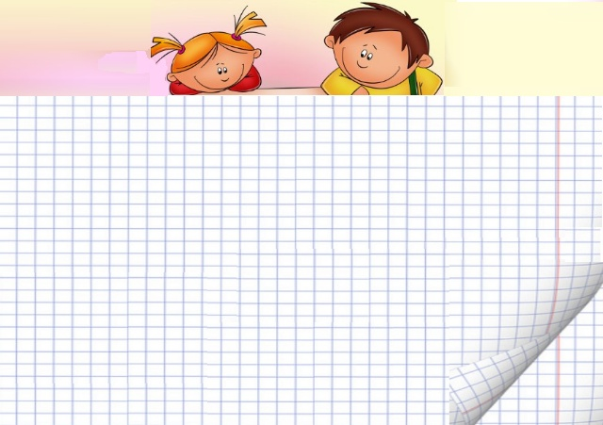
3. С буквой «Д» – вас в дом впускает, С буквой «З» - рычит, кусает.
Д
З

Slide 5
Конкурс «Дополни пословицу»
- Без труда … - Век живи … - Друзья … - За двумя зайцами … - Поспешишь …
- Семеро … - Красна птица пером, а … - Цыплят по …

Slide 6
Конкурс «Отгадай слово»
Корень в слове СНЕЖИНКА, Приставка в слове ПОДЪЕЗЖАЛ, Суффикс в слове ЛЕСНИК, Окончание в слове СТОЛ.
Корень мой из слова СКАЗКА, Суффикс, что и в слове ИЗВОЗЧИК, Приставка в слове РАСХОД, Окончание в слове ДОМ.

Slide 7
Конкурс «Коварные слова»
В состав какого молочного продукта входит коровий рог?
В какой ягоде дерево растёт?
Какой овощ всегда носит с собой черепаха?
Что получится, если написать 30 «Я»?
Что сильно колется в пельмене?
Какая буква может превратить галку в камень?

Slide 8
Конкурс «Отгадай словечко по его определениям»
Первый, последний, спасительный, пронзительный, мелодичный, школьный, телефонный, дверной…
Слепой, частый, затяжной, грибной, проливной…
Летающая, глубокая, детская, фарфоровая, суповая…
Шоколадная, томатная, зубная…
Золотой, морской, сахарный…

Slide 9
Конкурс «Соедините слово в левой половине задания с его синонимом в правой»
самолёт пилот
стюардесса истина
азбука представление
лётчик лайнер
кинжал бортпроводница
презентация храбрость
шоу контора
дело алфавит
офис клинок
правда показ
бесстрашие бизнес

Slide 10
Конкурс «Составь как можно больше слов из букв, помещённых в квадрате»
К | О | Р | О
Д | Ж | А | В
А | Ы | Б | А
З | Е | Р | К

Slide 11
Конкурс «Загадки про антонимы» Вставьте вместо пропусков необходимое слово.
Я – антоним шума, стука,
Без меня вам ночью мука.
Я – для отдыха, для сна,
Да и ночью вам нужна,
Называюсь …

Slide 12
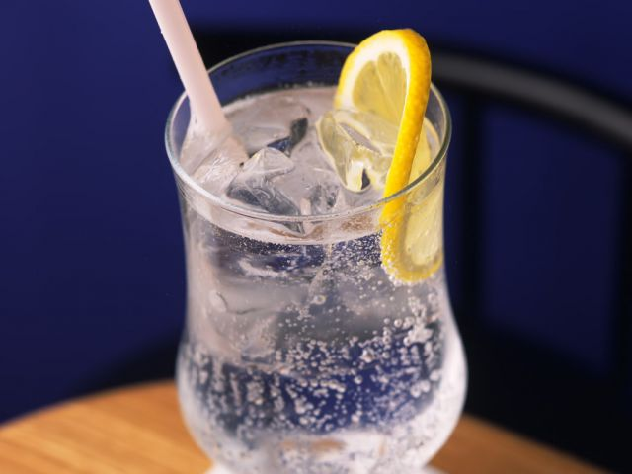
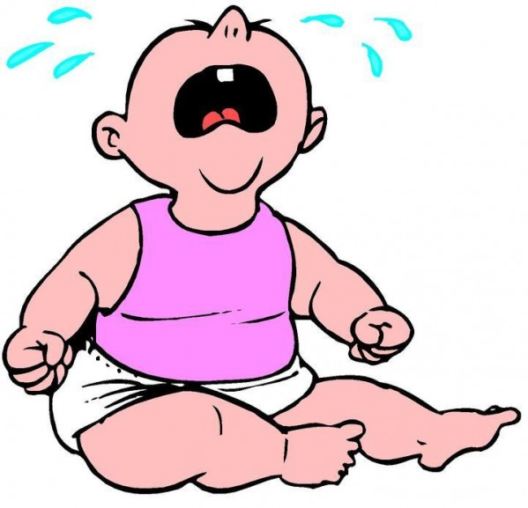
Я – антоним к слову ЗНОЙ,
Я – в реке, в тени густой,
Я – в бутылке лимонада,
А зовут меня …
Я – антоним к слову СМЕХ,
Хоть смеяться и не грех,
Я бываю поневоле
От несчастья и от боли,
От обид и неудач.
Догадались? Это …

Slide 13
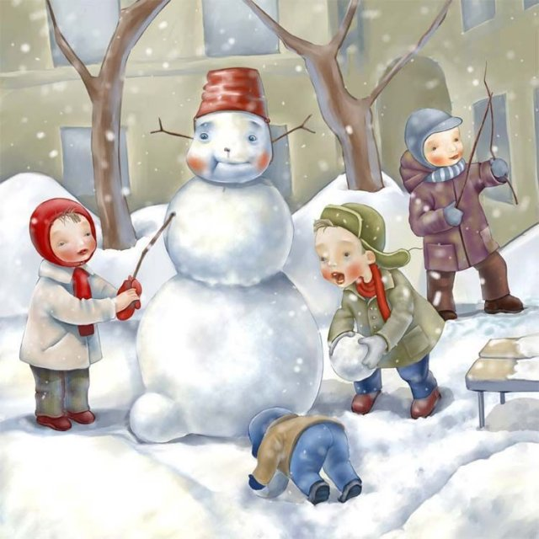
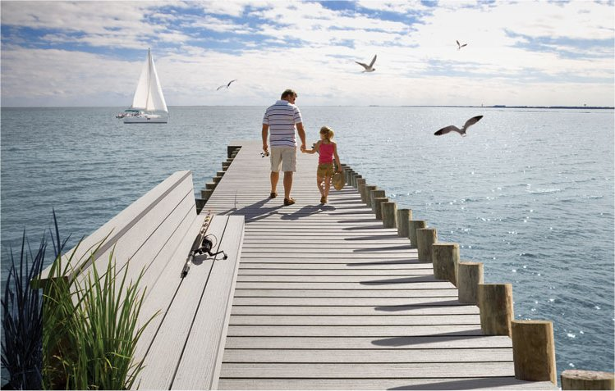
Я – антоним к слову ЛЕТО,
В шубу снежную одета.
Хоть люблю мороз сама,
Потому, что я …
Не бываю без начала,
Близкий родственник причала,
Делу всякому венец,
Называюсь я …

Slide 14
Конкурс «Крылатые выражения» Раскройте смысл выражений, которые называют крылатыми или фразеологизмами.
рукой подать
во весь дух
морочить голову
путаться под ногами
спустя рукава
падать с ног
водить за нос
как снег на голову
наломать дров

Slide 15
Конкурс «Вопросы- шутки»
Что мы слышим в начале УРОКА?
Что у зайца позади, а у цапли впереди?
Что стоит посередине Волги?
Какие два местоимения мешают ездить по дорогам?
Может ли в слове быть сто одинаковых букв?
Какое слово имеет пять букв «О»?
Как написать СУХАЯ ТРАВА четырьмя буквами?

Slide 16
Молодцы!

